Slide 1
雅歌 三：6 – 五：1
Sit Dolor Amet

Slide 2
前言 三：1 - 5
我要起來 (三：2)
行在城中、
大街、寬闊處
尋找、卻尋不見
敘述女子走遍全城的大街小巷，卻尋不到心中 所愛的那份強烈的失落感。
我剛離開 (三：4)
就遇見他
拉著他，
進我母家、
進我內室
強調分開後重聚的那份激情

Slide 3
不要驚動愛情
女子向耶路撒冷發出勸勉：
找到心愛的人固然美好，但是愛情有其時間，要等到對的時間，讓愛情自然發生，不要輕易驚動他，即使失而復得，也要謹慎自守。

Slide 4
夢中的婚禮

Slide 5
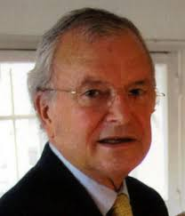
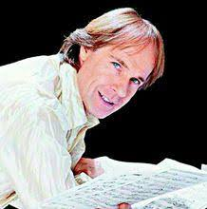
歌曲背後隱藏的故事
《夢中的婚禮》法文原名為“MARIAGE D'AMOUR”，
法国作曲家，保羅·塞内维爾（Paul De Senneville）
為法國鋼琴演奏家, Richard Clayderman, 寫的作品
男主角因愛上早已訂婚的女主角，離開了夢之國
六年後重回夢之國，正值女主角與王子大婚的日子
就在男主角上前送上祝福的時候，重暗處射來的冷
箭，讓男主角永遠只能在夢中追憶女主角

Slide 6
三：6 - 11
6 那 從 曠 野 上 來 、 形 狀 如 煙 柱 、 以 沒 藥 和 乳 香 並 商 人 各 樣 香 粉 薰 的 是 誰 呢 ？ 7 看 哪 ， 是 所 羅 門 的 轎 ； 四 圍 有 六 十 個 勇 士 ， 都 是 以 色 列 中 的 勇 士 ；8 手 都 持 刀 ， 善 於 爭 戰 ， 腰 間 佩 刀 ， 防 備 夜 間 有 驚 慌 。9 所 羅 門 王 用 利 巴 嫩 木 為 自 己 製 造 一 乘 華 轎 。10 轎 柱 是 用 銀 做 的 ， 轎 底 是 用 金 做 的 ； 坐 墊 是 紫 色 的 ， 其 中 所 鋪 的 乃 耶 路 撒 冷 眾 女 子 的 愛 情 。11 錫 安 的 眾 女 子 啊 ， 你 們 出 去 觀 看 所 羅 門 王 ！ 頭 戴 冠 冕 ， 就 是 在 他 婚 筵 的 日 子 、 心 中 喜 樂 的 時 候 ， 他 母 親 給 他 戴 上 的 。

Slide 7
V. 6 - 11
這段婚禮之歌與雅歌其它的段落有著幾方面明顯不同的地方：
a. 沒有對話，也沒有描寫男女主角的內心世界
b. 「所羅門」 的名字在這段經文中不斷出現；第11節更說明了這是所羅門的婚禮
c. 然而，婚禮的女主角是誰？這首歌卻沒有明確說明

Slide 8
V. 6 - 11
不同取向延伸不同的解釋向度：
a. 若雅歌的男女主角是牧羊人和雅歌的女主角，那極有可能承接上文，男女主角經歷分離與重逢後，憧憬著將來的婚禮要好像所羅門的婚禮一樣，滿載祝福
b. 若雅歌的男女主角，開始就設定是所羅門與書拉密女。那麼，理所當然這正是他倆的婚禮
c. 若然，婚禮是所羅門與雅歌的女主角。那麼，即是男女主角再次經歷分開的結局
d. 是所羅門與他第一任妻子的婚禮

Slide 9
V. 6 - 11
V. 6 曠野在以色列人歷史中，代表出埃及後，在曠野漂泊的時期；在先知書中，曠野則代表神懷念和以色列在一起的日子。
V. 8 佩帶刀劍的目的是為了夜間的驚嚇，當時文化有一個普遍的觀念，認為在新婚之夜會有驚嚇人的惡魔前來騷擾人。因此，這些勇士的護衛是為了防備新婚之夜可能帶來的驚嚇

Slide 10
V. 6 - 11
V. 9 - 10 轎是用黎巴嫩的木頭做的；黎巴嫩以香柏樹聞名。所羅門建殿的時候特別向推羅王希蘭要求香柏木來建聖殿 (王上五：1 – 6)
金、銀、紫色都是像徵王室
「其 中 所 鋪 的 乃 耶 路 撒 冷 眾 女 子 的 愛 情」 代表內中滿載著耶路撒冷眾女子的祝福
這段經文反映這婚禮帶有王室的色彩，也包含神聖的意義，充滿著耶路撒冷眾女子的祝福

Slide 11
生命的實踐
婚禮重要還是婚盟重要？
我如何信守與配偶所訂的婚盟？
若然，應用在屬靈的層面，我如何信守與主耶穌基督所立的盟約？

Slide 12
身體頌歌 (四：1 – 7)
4 : 1 我 的 佳 偶 ， 你 甚 美 麗 ！ 你 甚 美 麗 ！ 你 的 眼 在 帕 子 內 好 像 鴿 子 眼 。 你 的 頭 髮 如 同 山 羊 群 臥 在 基 列 山 旁 。2 你 的 牙 齒 如 新 剪 毛 的 一 群 母 羊 ， 洗 淨 上 來 ， 個 個 都 有 雙 生 ， 沒 有 一 隻 喪 掉 子 的 。3 你 的 唇 好 像 一 條 朱 紅 線 ； 你 的 嘴 也 秀 美 。 你 的 兩 太 陽 在 帕 子 內 ， 如 同 一 塊 石 榴 。4 你 的 頸 項 好 像 大 衛 建 造 收 藏 軍 器 的 高 臺 ， 其 上 懸 掛 一 千 盾 牌 ， 都 是 勇 士 的 籐 牌 。5 你 的 兩 乳 好 像 百 合 花 中 吃 草 的 一 對 小 鹿 ， 就 是 母 鹿 雙 生 的 。6 我 要 往 沒 藥 山 和 乳 香 岡 去 ， 直 等 到 天 起 涼 風 、 日 影 飛 去 的 時 候 回 來 。7 我 的 佳 偶 ， 你 全 然 美 麗 ， 毫 無 瑕 疵 ！

Slide 13
身體頌歌 (四：1 – 7)
婚姻中的身體結合是神所意願的；然而，因著原罪的影響，我們對身體的觀念有所偏差，其中，神學思想中的二元論，就把靈看為美好，將肉體貶為罪惡之源。
這段身體頌歌一方面帶領讀者重返伊甸之愛，另一方面也糾正錯誤的神學觀點，重伸靈與肉體的美好。

Slide 14
身體頌歌 (四：1 – 7)
「眼在柏子內」表示男主角在柏子外向裡面觀看女主角的眼睛，就好像今日，隔著頭紗觀看一樣
基列山是士師與王朝必爭之地，因為糧食豐足，也是以色列被虜歸回的象徵 (亞十：10)。故此喻意富饒，在那裡羊群必得飽足，即使曾經憂患，終必歸回。

Slide 15
身體頌歌 (四：1 – 7)
V. 4 「懸 掛 一 千 盾 牌 」指項鏈，增加女子的美麗和尊嚴； 「盾牌」暗示女子有自我防衛的能力， 「勇 士 的 籐 牌 」 代表女子的高貴，可敬。
V. 5 靈意解經中， 「兩乳」可以指摩西和亞倫，延伸神的律法的基礎：愛主和愛人。也可像徵耶穌基督的血和水，或指十誡的兩塊法板。
V. 6 「沒 藥 山 和 乳 香 岡 」喻指極為美麗、熱情、超然的地方。

Slide 16
生命實踐：
若然婚盟，在屬靈的代表意義，就好像基督愛教會，為教會而犧牲：
「25 你 們 作 丈 夫 的 ， 要 愛 你 們 的 妻 子 ， 正 如 基 督 愛 教 會 ， 為 教 會 捨 己 。26 要 用 水 藉 著 道 把 教 會 洗 淨 ， 成 為 聖 潔 ，27 可 以 獻 給 自 己 ， 作 個 榮 耀 的 教 會 ， 毫 無 玷 污 、 皺 紋 等 類 的 病 ， 乃 是 聖 潔 沒 有 瑕 疵 的 。」
在婚姻關係中，我可以怎樣為配偶犧牲？

Slide 17
四： 8 - 11
8 我 的 新 婦 ， 求 你 與 我 一 同 離 開 利 巴 嫩 ， 與 我 一 同 離 開 利 巴 嫩 。 從 亞 瑪 拿 頂 ， 從 示 尼 珥 與 黑 門 頂 ， 從 有 獅 子 的 洞 ， 從 有 豹 子 的 山 往 下 觀 看 。9 我 妹 子 ， 我 新 婦 ， 你 奪 了 我 的 心 。 你 用 眼 一 看 ， 用 你 項 上 的 一 條 金 鍊 ， 奪 了 我 的 心 ！10 我 妹 子 ， 我 新 婦 ， 你 的 愛 情 何 其 美 ！ 你 的 愛 情 比 酒 更 美 ！ 你 膏 油 的 香 氣 勝 過 一 切 香 品 ！11 我 新 婦 ， 你 的 嘴 唇 滴 蜜 ， 好 像 蜂 房 滴 蜜 ； 你 的 舌 下 有 蜜 ， 有 奶 。 你 衣 服 的 香 氣 如 利 巴 嫩 的 香 氣 。

Slide 18
四： 8 - 11
8 我 的 新 婦 ，
求 你 與 我 一 同 離 開 利 巴 嫩 ，
與 我 一 同 離 開 利 巴 嫩 。
3

Slide 19
四： 8 - 11
從 亞 瑪 拿 頂 ，
從 示 尼 珥 與 黑 門 頂 ，
從 有 獅 子 的 洞 ，
從 有 豹 子 的 山 往 下 觀 看 。
4

Slide 20
四： 8 - 11
9 我 妹 子 ， 我 新 婦 ，
你 奪 了 我 的 心 。
你 用 眼 一 看 ， 用 你 項 上 的 一 條 金 鍊 ，
奪 了 我 的 心 ！
4

Slide 21
四： 8 - 11
10 我 妹 子 ， 我 新 婦 ，
你 的 愛 情 何 其 美 ！
你 的 愛 情 比 酒 更 美 ！
你 膏 油 的 香 氣 勝 過 一 切 香 品 ！
4

Slide 22
四： 8 - 11
11 我 新 婦 ，
你 的 嘴 唇 滴 蜜 ， 好 像 蜂 房 滴 蜜 ；
你 的 舌 下 有 蜜 ， 有 奶 。
你 衣 服 的 香 氣 如 利 巴 嫩 的 香 氣 。
4

Slide 23
8 – 11 節的結構
第 8 節a部份是引言
然後8節b部份至11節，分別用4句的短句 (四方面)，來論証 8節a的引言
3
4
4
4
4

Slide 24
四： 8 - 11
婚
之
頌
若然，三：6 – 11是婚禮的場景；四：1 – 7節身體頌歌的部份就是他倆的洞房花燭夜；四：8 – 11節就是男子用四方面去形容自己配偶的高貴；而四：12 – 五：1就是整個婚盟的高潮，夫婦二人，成為一體。
身
體
頌
歌
傾心
之歌
圓房之歌

Slide 25
四： 8 - 11
「我的新婦」，在雅歌中，這是第一次出現，並且出現了6次之多，從四：8 – 五：1
「新婦」這字的原文字根是完全的意思，表示一個已婚的女子是一個完全人。
四：8 – 15又被稱為 「黎巴嫩之歌」，因為 「黎巴嫩」總共出現4次， (整卷雅歌共出現7次)。黎巴嫩讓人聯想到聖殿，代表新娘在新郎眼中那份神聖不可侵犯。

Slide 26
四： 8 - 11
四：8節下，從女方的高貴，高不可攀來形容女方的神聖
四：9節， 「奪心」形容女了的魅力，深深吸引男子
四：10節， 「膏油的香氣」是指新婦身上散發的馨香
四：11節， 「嘴 唇」也可指言語
總括而言，無論視覺、觸覺、嗅覺和言語，都讓男子有神為之奪，神聖不可侵犯的感覺。

Slide 27
四：12 – 15
12 我 妹 子 ， 我 新 婦 ， 乃 是 關 鎖 的 園 ， 禁 閉 的 井 ， 封 閉 的 泉 源 。13 你 園 內 所 種 的 結 了 石 榴 ， 有 佳 美 的 果 子 ， 並 鳳 仙 花 與 哪 噠 樹 。14 有 哪 噠 和 番 紅 花 ， 菖 蒲 和 桂 樹 ， 並 各 樣 乳 香 木 、 沒 藥 、 沉 香 ， 與 一 切 上 等 的 果 品 。15 你 是 園 中 的 泉 ， 活 水 的 井 ， 從 利 巴 嫩 流 下 來 的 溪 水 。 （ 新 娘 ）

Slide 28
分拆句子
我 妹 子 ， 我 新 婦 ，
乃 是 關 鎖 的 園 ，
禁 閉 的 井 ，
封 閉 的 泉 源 。
4

Slide 29
你 園 內 所 種 的 結 了 石 榴 ，
有 佳 美 的 果 子 ，
並 鳳 仙 花 與 哪 噠 樹 。
3

Slide 30
有 哪 噠 和 番 紅 花 ，
菖 蒲 和 桂 樹 ，
並 各 樣 乳 香 木 、 沒 藥 、 沉 香 ，
與 一 切 上 等 的 果 品 。
4

Slide 31
你 是 園 中 的 泉 ，
活 水 的 井 ，
從 利 巴 嫩 流 下 來 的 溪 水 。
3

Slide 32
V. 12 – 15 成了所謂 「倒影結構」：
A 封閉的井 (V. 12)
B 結實的果子 (V. 13)
B’ 盛開的花 (V. 14)
A’ 開放的水泉 (V. 15)

Slide 33
女子邀請男子進入自己花園 (四：16 – 五:1)
(女) 4: 16 北 風 啊 ， 興 起 ！ 南 風 啊 ， 吹 來 ！ 吹 在 我 的 園 內 ， 使 其 中 的 香 氣 發 出 來 。 願 我 的 良 人 進 入 自 己 園 裡 ， 吃 他 佳 美 的 果 子 。
(男) 5: 1我 妹 子 ， 我 新 婦 ， 我 進 了 我 的 園 中 ， 採 了 我 的 沒 藥 和 香 料 ， 吃 了 我 的 蜜 房 和 蜂 蜜 ， 喝 了 我 的 酒 和 奶 。 （ 耶 路 撒 冷 的 眾 女 子 ） 我 的 朋 友 們 ， 請 吃 ！ 我 所 親 愛 的 ， 請 喝 ， 且 多 多 地 喝 ！

Slide 34
結構：
A (V. 12)
B (V. 13)
B’ (V. 14)
A’ (V. 15)
圓房的高峰
(四：16 – 五:1)

Slide 35
四：12 – 15
「關鎖」代表 「門閂」；新譯本譯作 「上了閂的園子」
在智慧書中， 「井」、 「泉源」、 「池」、 「河水」喻指女子的身體
「15 你 要 喝 自 己 池 中 的 水 ， 飲 自 己 井 裡 的 活 水 。16 你 的 泉 源 豈 可 漲 溢 在 外 ？ 你 的 河 水 豈 可 流 在 街 上 ？17 惟 獨 歸 你 一 人 ， 不 可 與 外 人 同 用 。18 要 使 你 的 泉 源 蒙 福 ； 要 喜 悅 你 幼 年 所 娶 的 妻 。」 (箴五：15 – 18)

Slide 36
四：12 – 15
四：12節與15節， 「關 鎖 的 園 」、 「禁 閉 的 井 」、 「封 閉 的 泉 源 」成了強烈的對比。
整段四：12 – 五：1 強調的是女子的潔身自愛，不隨便向外人開啟；她的高不可攀，不輕易讓人進開，直至在洞房之夜，經過良人的熱愛，和愛情，致使無論在心理和生理都準備好與所愛的人，進入圓房的階段，二人成為一體。

Slide 37
生命的實踐： Edward Leen, Progress through Mental Prayer
「與主聯合」的屬靈境界：
轉化 (Transformation)
更新的敏銳 (Renewed Sensitivity)
更新的意慾 (Renewed Desire)
復歸簡僕 (Simplicity)

Slide 38
生命的實踐：
假如，要你選一件物件、或食物來像徵愛情、婚姻、與上帝的關係，你會選擇什麼？

Slide 39
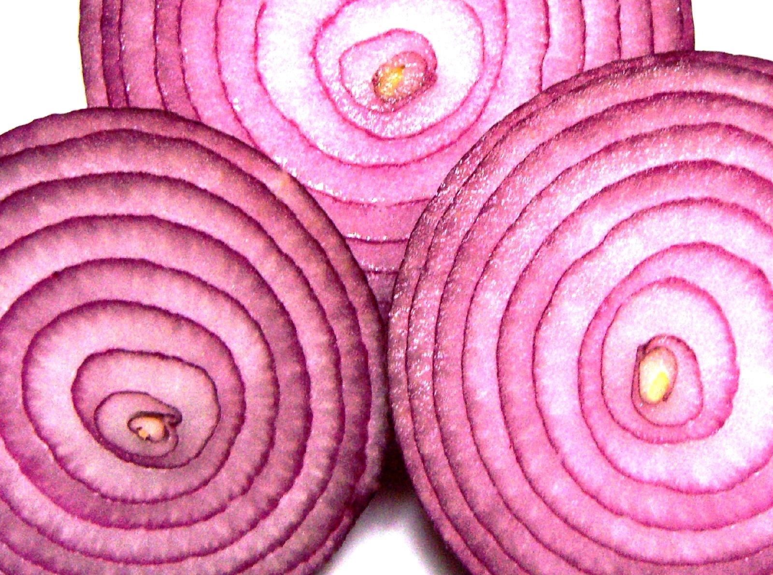
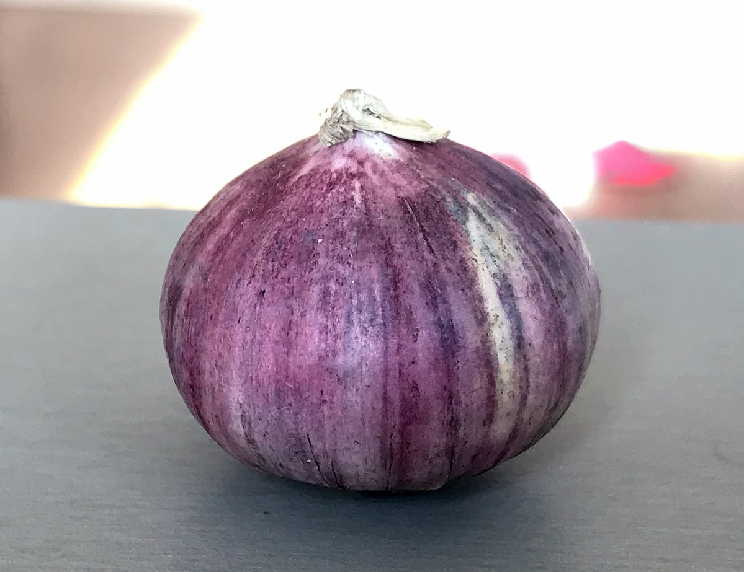
生命的實踐：
你會否選擇：
This Photo by Unknown Author is licensed under CC BY-SA
This Photo by Unknown Author is licensed under CC BY-SA

